Slide 1
Akka for microservice
마이크로 서비스를 위한 통신 플래폼 – R.플래폼 박상만

Slide 2
목차
모놀리스 VS 마이크로
미들웨어간 사용가능한 통신방법
ActSystem
Actor VS Class(OOP)
Actor를 Cluster로 확장하는 방법
Actor를 이기종 통신으로 확장하는 방법

Slide 3
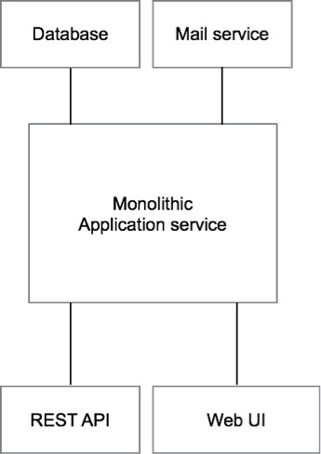
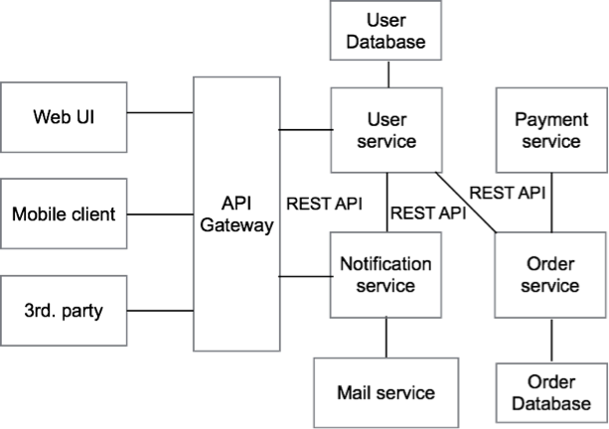
모놀리스 vs 마이크로

Slide 4
모놀리스 아키텍쳐
3계층 아키텍쳐 사용(프리젠 테이션,비즈니스,데이터)
하나의 코드 베이스에서 코드 증가
모듈 변경시, 최소의 변경사항에도 모두 재배포
책임을 분리한 팀이 3계층 아키텍쳐 사용하더라도 계층은 겹치고 유연성을 잃게됨

Slide 5
마이크로 서비스 아키텍쳐
작은 서비스의 집합으로 애플리케이션을 개발하는 방법
서비스들이 각각 프로세스이고 스케일아웃이 가능한 통신 메커니즘을 사용하여 서로 통신을 할수있어야 한다.
서비스들은 다른 프로그래밍으로 개발될수 있고,다른 데이터 저장 기술도 사용할수 있다.
관리 포인트 증가
서비스에대한 추가 통신처리및 복잡도 증가

Slide 6
미들 웨어간 사용 가능한 통신 메카니즘
TCP Socket RealTime(Byte)
RestAPI(Json/XML)
Redis ( Memory DB, PubSub )

Slide 7
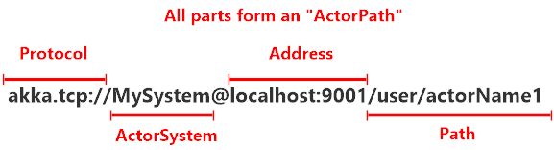
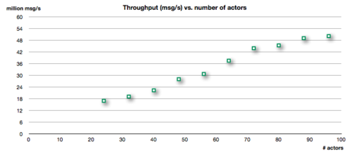
Actor system

Slide 8
ACTOR VS CLASS
메시지 기반설계
객체접근
상태 머신 관리
네트워크 확장성

Slide 9
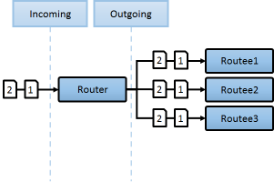
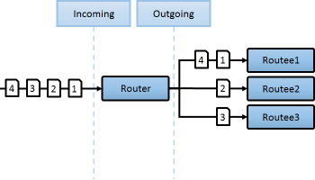
ROUTE FOR Cluster
BROADCAST
ROUND ROBIN

Slide 10
이기종 서비스 플래폼 활용방안
쓸만한 고급 라이브러리는 내가 주력으로 사용하는 플래폼에 없다. ( ex>형태소 분석기)
현재 서비스 플래폼 통합의 문제
고급 라이브러리 변환의 문제
마이크로 서비스화를 해서,.Net에 사용가능한 JAVA의 형태소 분석 서비스 사용
Test 시연
http://psmon.iptime.org:9000/wstest
http://10.20.3.91:5000/

Slide 11
LINK – 감사합니다.
http://getakka.net/ (AKKA.NET 문서)
http://akka.io/ (AKKA (JAVA OR SCALA) )
https://github.com/psmon/AkkaForMicroService (이 강의에 언급된샘플 코드)
https://github.com/psmon/psmonSearch/tree/master/playWordParser (형태소 분석기 웹서비스)

